Slide 1
10468: Rigid Circle Packing
★★★☆☆
題組：Problem Set Archive with Online Judge
題號：10468: Rigid Circle Packing
解題者：葉昂軒
解題日期：2017年6月1日
題意：給定圓的半徑，並且半徑介於0~10000000之間，再算出能如下圖(左)放9個圓的正方形邊長 和如下圖(右)放10個圓的正方形邊長。

Slide 2
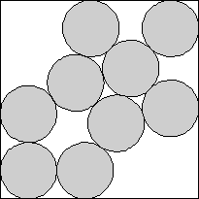
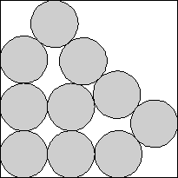
題意範例：
Sample Input Sample Output
0.00001 0.00007 0.00008
0.00002 0.00014 0.00015
0.00003 0.00021 0.00023

Slide 3
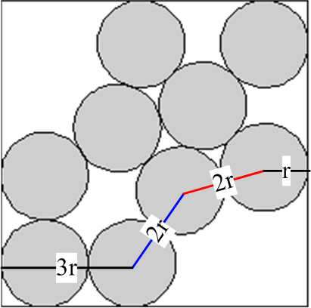
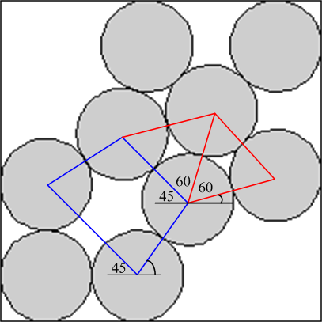

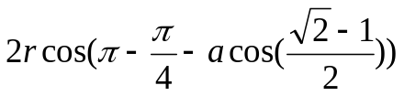
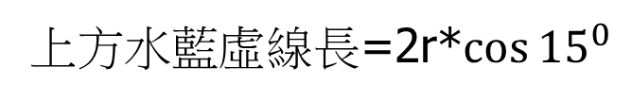
解法：(1)
下方綠色虛線長=

Slide 4
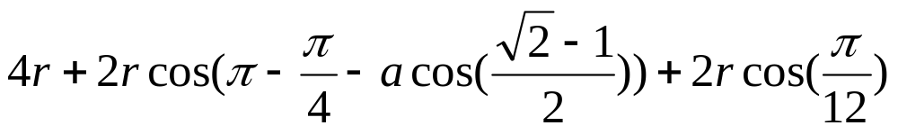
解法：(1)
邊長=

Slide 5
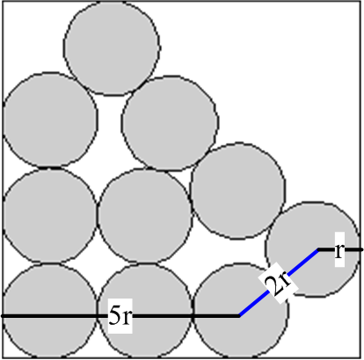
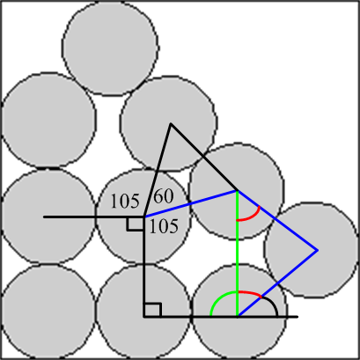
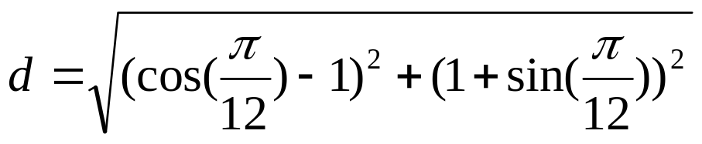
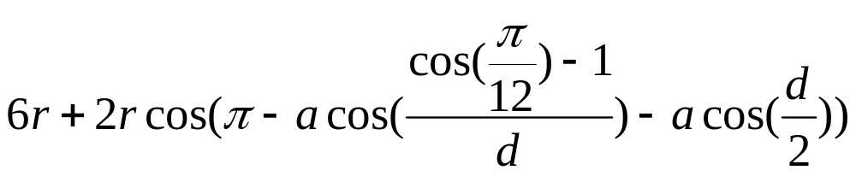
解法：(2)
綠色邊長
邊長=

Slide 6
解法範例：無
討論：

